Slide 1
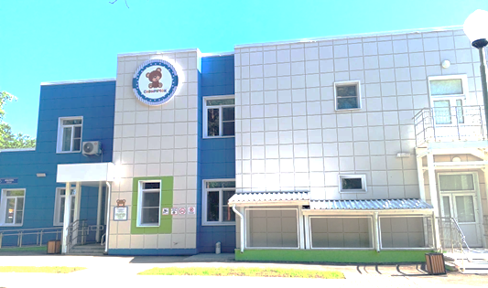
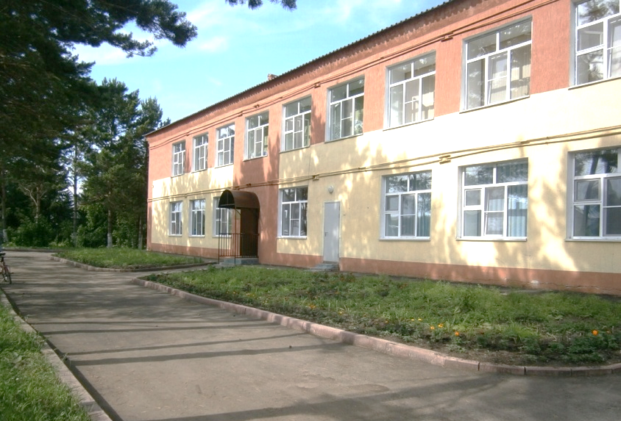

МБДОУ «Детский сад «Сказка»
Кемеровская область, Кемеровский муниципальный округ
Уважаемые посетители!
Мы рады приветствовать Вас на страницах нашего электронного стенда!
Полное наименование: Муниципальное бюджетное дошкольное образовательное учреждение «Детский сад «Сказка» Кемеровского муниципального округа
Сокращенное наименование: МБДОУ «Детский сад «Сказка»
Адрес: Кемеровская область, Кемеровский округ, п.Новостройка, ул.Молодежная, 1а
Контактный телефон: 8(3842)604-342

